Slide 1
Сетевое программирование
Лекция №3
Цель автоматизации сетей связи, средства достижения этой цели (Инвентарная система, Система управления IP-пространством, Система описания сетевых сервисов, Механизм инициализации устройств, Вендор-агностик конфигурационная модель)

Slide 2
Зачем нужна автоматизация сетей связи?
Сетевое программирование
2022/2023 ФИКТ ИТМО Лекция №3
Цель автоматизации:
Изменить подход к управлению сетевым оборудованием для повышения качества предоставляемых услуг, надежности сети и снижению стоимости эксплуатации.
Задачи:
Исследование проблем которые необходимо решить в вашей «кейсе».
Выбрать системы и механизмы которые позволят достичь необходимого результата.
Спроектировать и внедрить выбранную архитектуру в СПД.

Slide 3
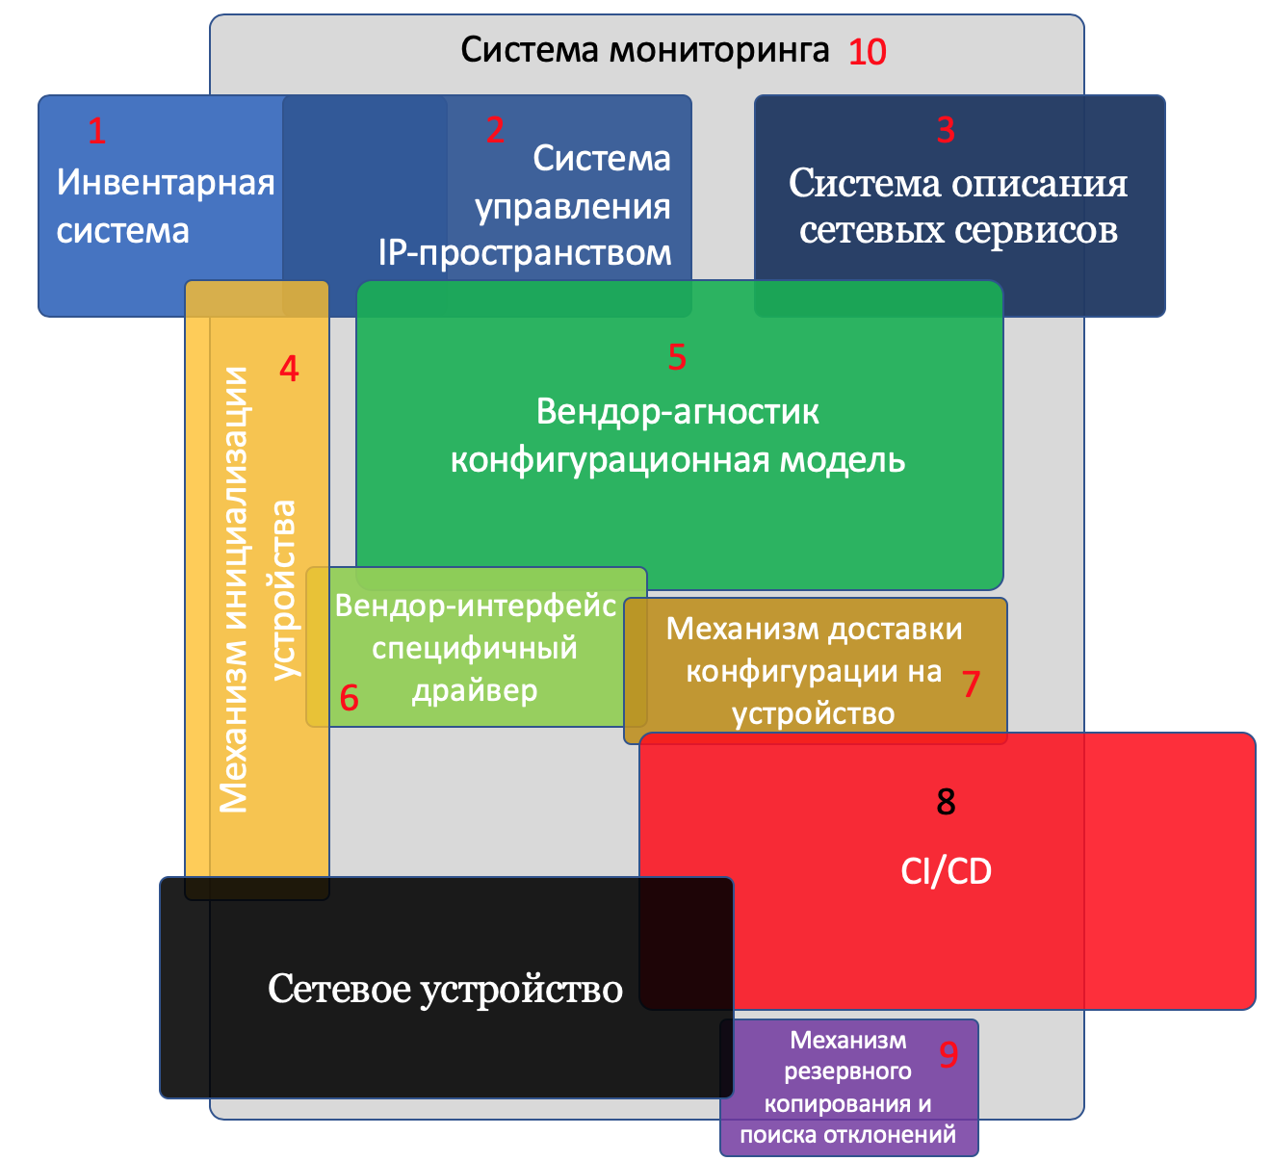
Архитектура «полной» системы автоматизации
Сетевое программирование
2022/2023 ФИКТ ИТМО Лекция №3
Источник: linkmeup.ru/blog/1252/

Slide 4
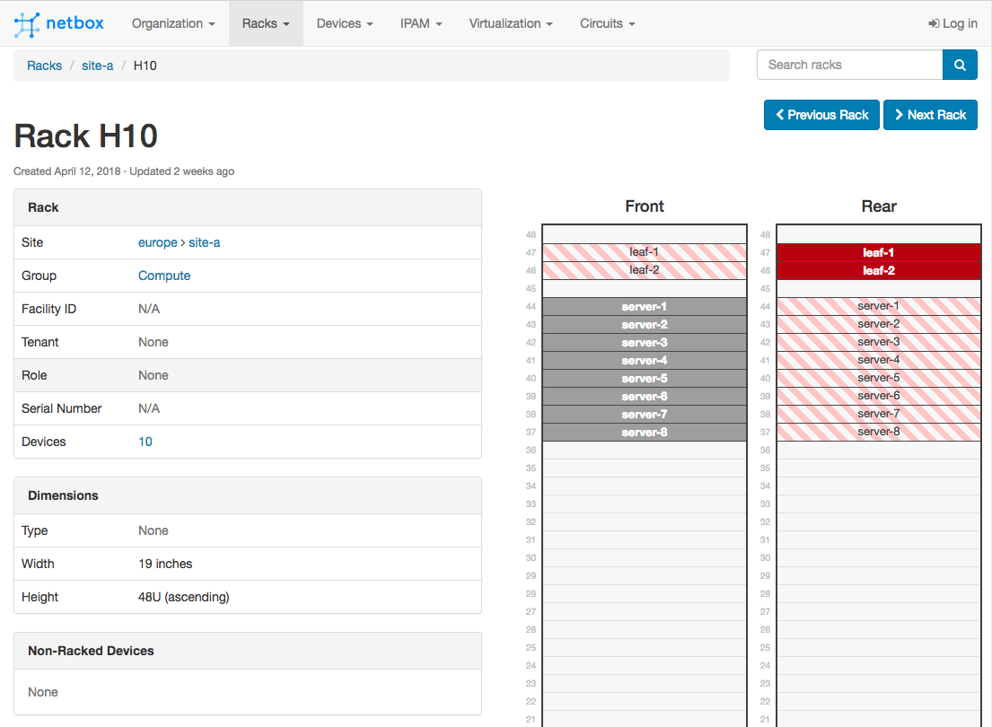
Инвентарная система (Device Management) Система управления IP-пространством (IPAM)
Сетевое программирование
2022/2023 ФИКТ ИТМО Лекция №3
Пример: Netbox (см. GitHub)

Slide 5
Система описания сетевых сервисов
Сетевое программирование
2022/2023 ФИКТ ИТМО Лекция №3
Идея: Разделить сетевые сервисы на инфраструктурные и клиентские и держать в системе пачку готовых конфигов для различных сервисов.
Реализация: Что-то подобное есть у меня в «Программных модулях для системы контроля конфигураций Ansible», но похожие реализации также в других продуктах, но возможно не так явно.

Slide 6
Механизм инициализации устройств (ZTP)
Сетевое программирование
2022/2023 ФИКТ ИТМО Лекция №3
Идея:
Автоматически раскатывать начальную конфигурацию на новое устройство «из коробки», добавлять его S/N и доп. информацию в IPAM и Device Management. Реализация: Есть много инструментов ZTP для SD-WAN решений от вендоров, но вы также можете воспользоваться Ansible/Nornir/Napalm или другими инструментами.

Slide 7
Вендор-агностик конфигурационная модель
Сетевое программирование
2022/2023 ФИКТ ИТМО Лекция №3
Идея:
Описывать конфигурацию устройства «псевдо» языком, чтобы инструменты автоматизации на основе вендор-агностик конфигурационной модели готовили вендор-зависимую модель взаимодействия.
Реализация:
На данный момент известно о нескольких системах в крупных провайдерах построенных таким образом, но они используются только в данных компаниях и не имеют открытого кода. (Самонаписанные системы)

Slide 8
Вспомним несколько инструментов

Slide 9
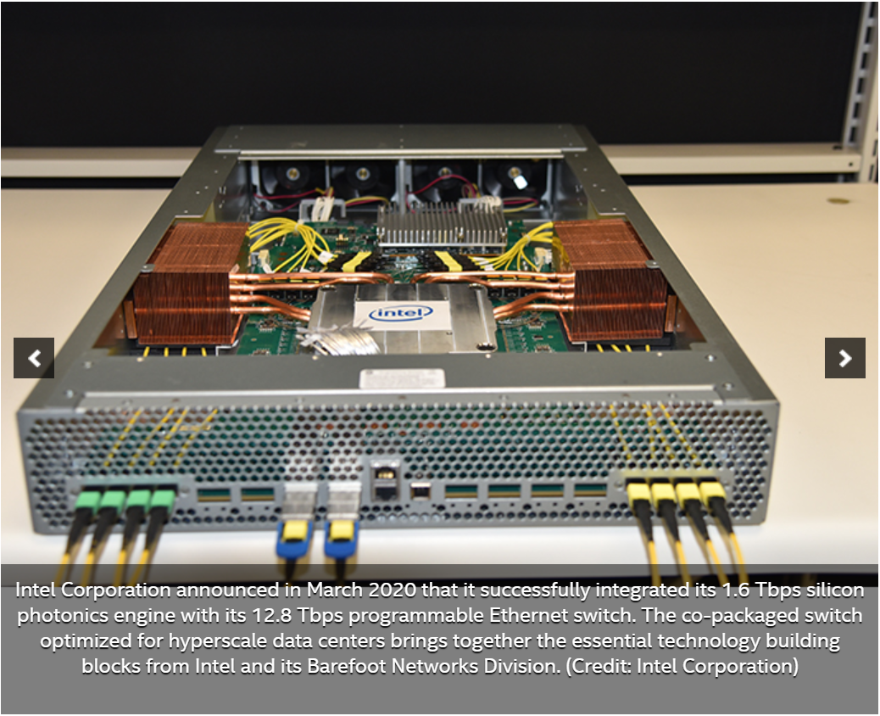

Существует ли другое «сетевое программирование»?
Сетевое программирование
2022/2023 ФИКТ ИТМО Лекция №3
ASIC Intel Tofino2
Программирование FPGA(ПЛИС) на языке P4
Коммутатор на базе Intel Tofino2

Slide 10
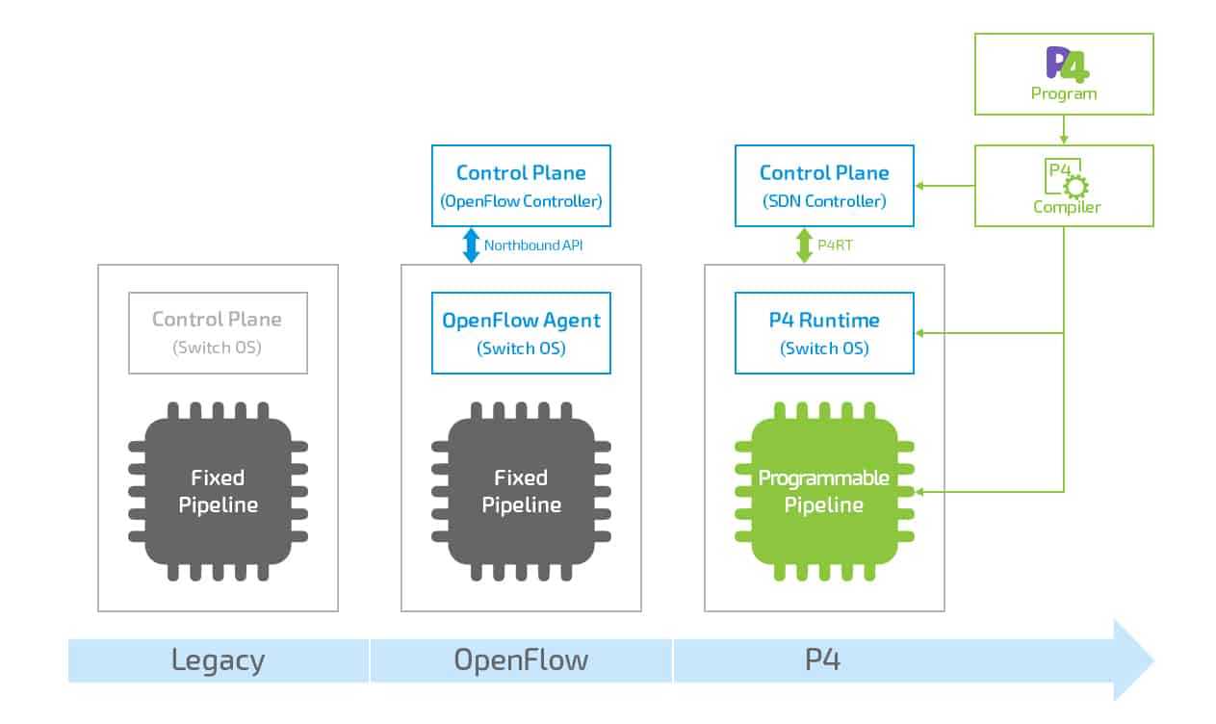
Программирование FPGA(ПЛИС) на языке P4
Сетевое программирование
2022/2023 ФИКТ ИТМО Лекция №3
Цель подхода: Обрабатывать пакеты на скорости чипа (ASIC Intel Tofino2) имея максимальную гибкость при настройке обработки и простоте использования.

Slide 11

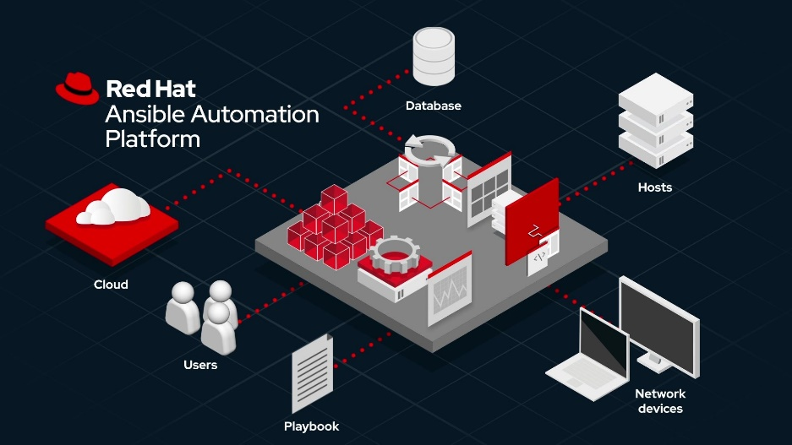
Существует ли другое «сетевое программирование»?
Сетевое программирование
2022/2023 ФИКТ ИТМО Лекция №3
Разработка и использование собственных инструментов автоматизации сети связи
Автоматизация сетей связи с использованием систем контроля конфигураций

Slide 12
Возвращаемся

Slide 13
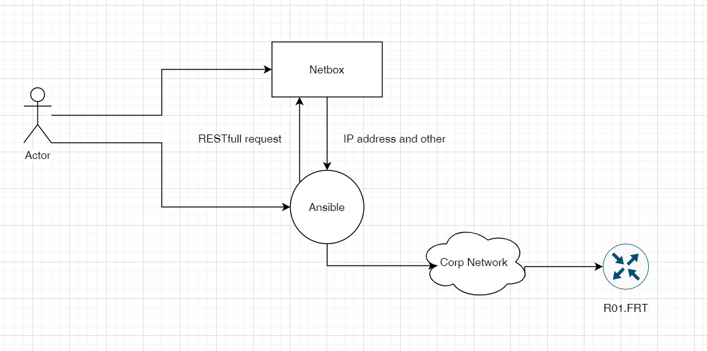
Пример использования:
Сетевое программирование
2022/2023 ФИКТ ИТМО Лекция №3

Slide 14
Ваши примеры?
Сетевое программирование
2022/2023 ФИКТ ИТМО Лекция №3

Slide 15
Вопросы?
Сетевое программирование
2022/2023 ФИКТ ИТМО Лекция №3

